Slide 1
Hannes Kinks hannes@alphablues.com

Slide 2
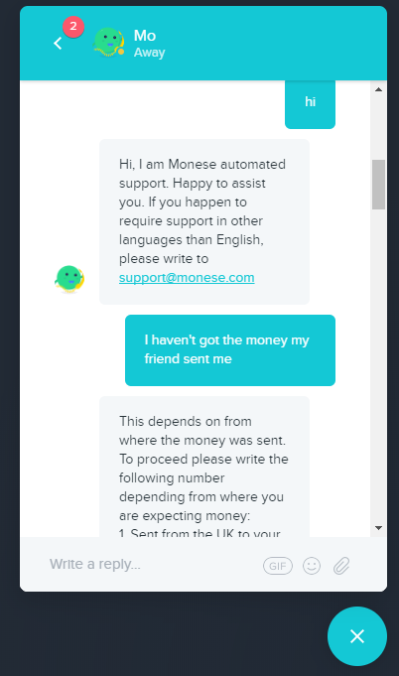
Virtuaalne assistent
Klienditoe robot
  Pangad
  Telekommunikatsiooni-ettevõtted
Saab aru küsimusest
Leiab parima vastuse
Suunab edasi inimesele

Slide 3
Kõnetuvastustarkvara
Eesmärk inglise keelsest kõnest aru saada
Lõpptulemus – päris oma Siri
Edaspidi võimalik nt. tarka maja kontrollida
Heli
Tekst
Tähendus
Tegevus

Slide 4
Tehnoloogiad
Python
Javascript
HTML, JSON
REST API-dega liidestumine
Suhtlus Slackis
Versioonihaldustarkvara GIT

Slide 5
Lingid
https://cloud.google.com/speech/
https://www.ibm.com/watson/services/speech-to-text/
http://kaldi-asr.org/
https://www.alphablues.com

